Slide 3
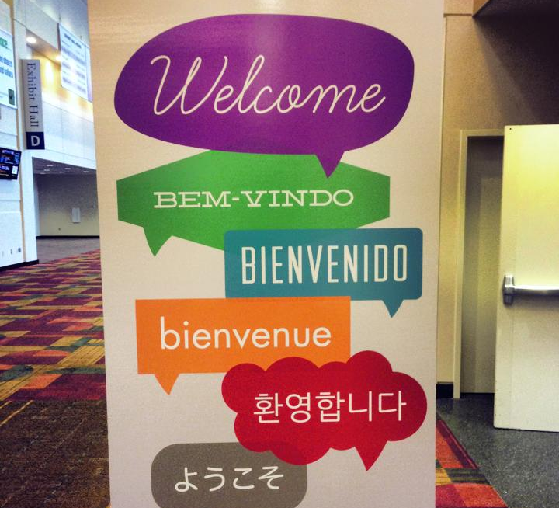
Saludos y
Bienvenidos
Notes:
Saludos, bienvenidos

Slide 4
La Biblia: Una Nación Caída
Lección 8: Nehemías Reconstruye las Murallas
Nehemías 1:1-4, 1:11; 2:1-3:2; 4:1-16; 6:15-16
Notes:
Haz seguro que se está grabando la clase (si se aplica).

Slide 5
Oremos
Padre celestial, te doy gracias por permitirnos crecer por medio de este curso. Que no solo seamos conocedores, sino también hacedores de tu palabra. Te pedimos que bendigas a tu iglesia con líderes como Nehemías: valientes, sabios, decisivos y llenos de fe para orar sin cesar. Te pedimos esto en el nombre Jesucristo, nuestro gran sumo sacerdote, Amen.
Notes:
Saludos

Slide 6
Mostremos Respeto…
Llegando preparados
Siendo puntuales
A los profesores que nos sirven
A los compañeros en clase
En el grupo de WhatsApp

Slide 7
Pregunta de Repaso (15 minutos) La Reforma

Slide 8
Reformas
La época de Esdras y Nehemías
Juan el Bautista
El siglo XVI (16)
Notes:
La época de Esdras y Nehemías era una de reconstrucción física y reforma espiritual. La gente no conocía la palabra de Dios- incluidos los líderes religiosos y políticos. Bajo el liderazgo de Esdras y Nehemías, la gente escuchaba la palabra de Dios y empezó a observar el sábado, entre otras cosas.
500 años después, los fariseos enseñaban tradiciones humanas más que la palabra de Dios. Juan el Bautista, nuestro Señor Jesucristo y sus apóstoles también predicaron un mensaje de arrepentimiento, animando a la gente a volverse a Dios y a su palabra. En cierto sentido fue una reforma espiritual.
También en el siglo 16, en la época de la Reforma Protestante, hubo necesidad de volver a las Escrituras. La Iglesia Católica Romana vendía el perdón de los pecados. La iglesia se había hecho un imperio político. Martin Lutero y otros ayudaron a la gente a volver a las Escrituras y a la fe en Jesucristo.

Slide 9
Tomen ocho minutos. Elijan un vocero. En su grupo de trabajo, responderán a esta pregunta: ¿Dónde ven ustedes la necesidad de una Reforma hoy en día?

Slide 10
¿Dónde ven ustedes la necesidad de una Reforma hoy en día?
Notes:
<Si es un grupo grande, se recomienda dividirlo en grupos de trabajo. En la aplicación Zoom Reuniones se puede utilizar el botón de “Grupos Pequeños.” El profesor simplemente se espera mientras los grupos pequeños platican.>
https://pixabay.com/illustrations/balloons-communication-group-3534209/

Slide 11
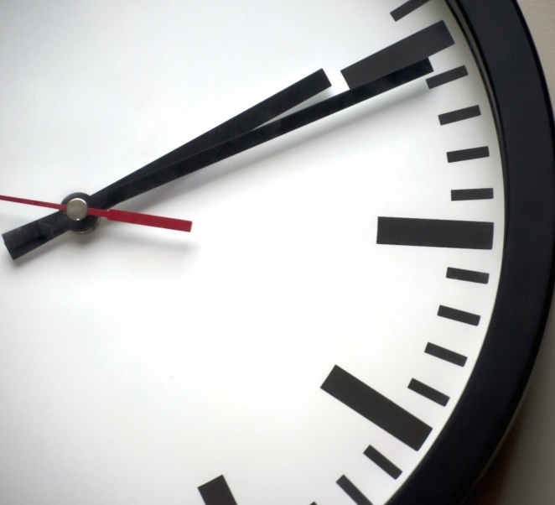
Un minuto más
¿Dónde ven ustedes la necesidad de una Reforma hoy en día?
Notes:
https://pixnio.com/es/objetos/relojes/reloj-fecha-hora-minuto-segundo-tiempo

Slide 12
¿Dónde ven ustedes la necesidad de una Reforma hoy en día?
Notes:
<Si es un grupo grande, se recomienda dividirlo en grupos de trabajo. En la aplicación Zoom Reuniones se puede utilizer
Es una pregunta abierta. A ver qué dice la clase.
Posibles respuestas:
La ignorancia de los líderes eclesiásticos.
La falta de conocimiento básico de la Biblia por el pueblo de Dios
Iglesias que están muy metidas en la política
Líderes e iglesias que predican tradiciones más que la palabra de Dios
Hace falta un llamado al arrepentimiento
https://pixabay.com/illustrations/balloons-communication-group-3534209/

Slide 13
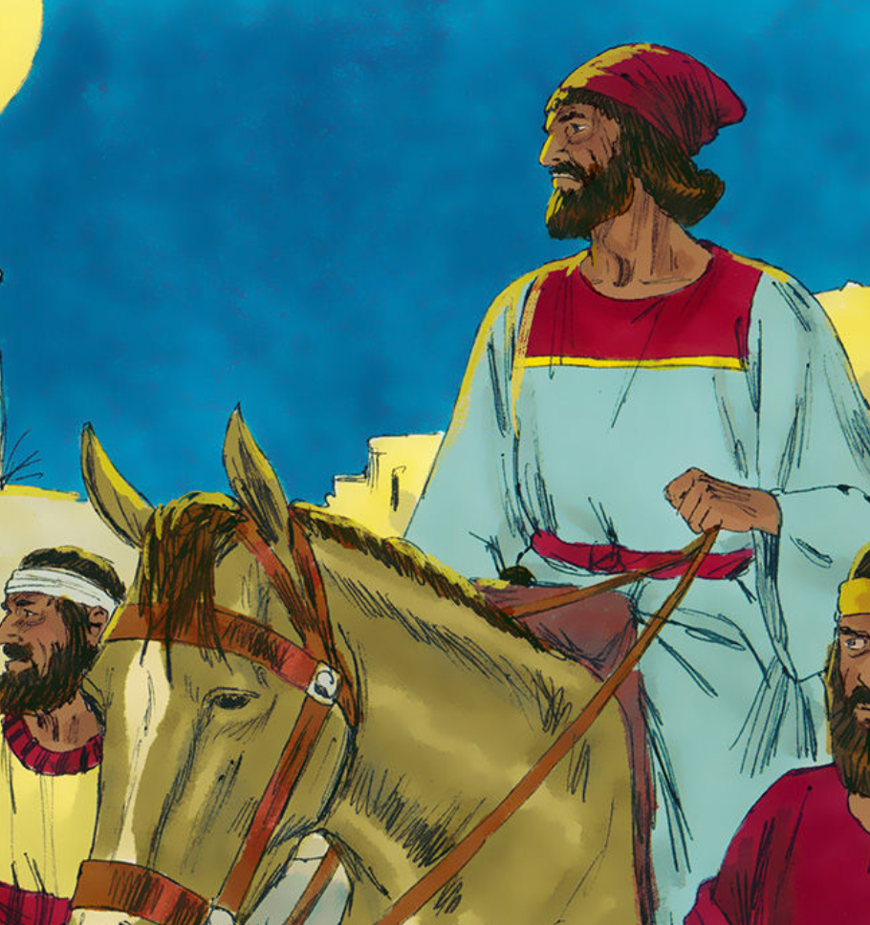
Considerar Nehemías 1:1-4, 1:11; 2:1-3:2; 4:1-16; 6:15-16

Slide 14
Considerar – Nehemías 1:1-4, 1:11; 2:1-3:2; 4:1-16; 6:15-16
¿Quiénes son los personajes de esta historia?
Notes:
Nehemías- el copero y alto funcionario del rey; en el capítulo 2 es nombrado gobernador de Judá
El rey de Persia (Artajerjes)
Sambalat (gobernador de Samaria), Tobías, y Gesem

Slide 15
Considerar – Nehemías 1:1-4, 1:11; 2:1-3:2; 4:1-16; 6:15-16
2. ¿Cuáles son los objetos de esta historia?
Notes:
El vino
Las ruinas
Las cartas del rey que les da permiso de viajar y reconstruir las murallas (2:7-8)
Las lanzas, escudos, arcos y corazas (4:16)

Slide 16
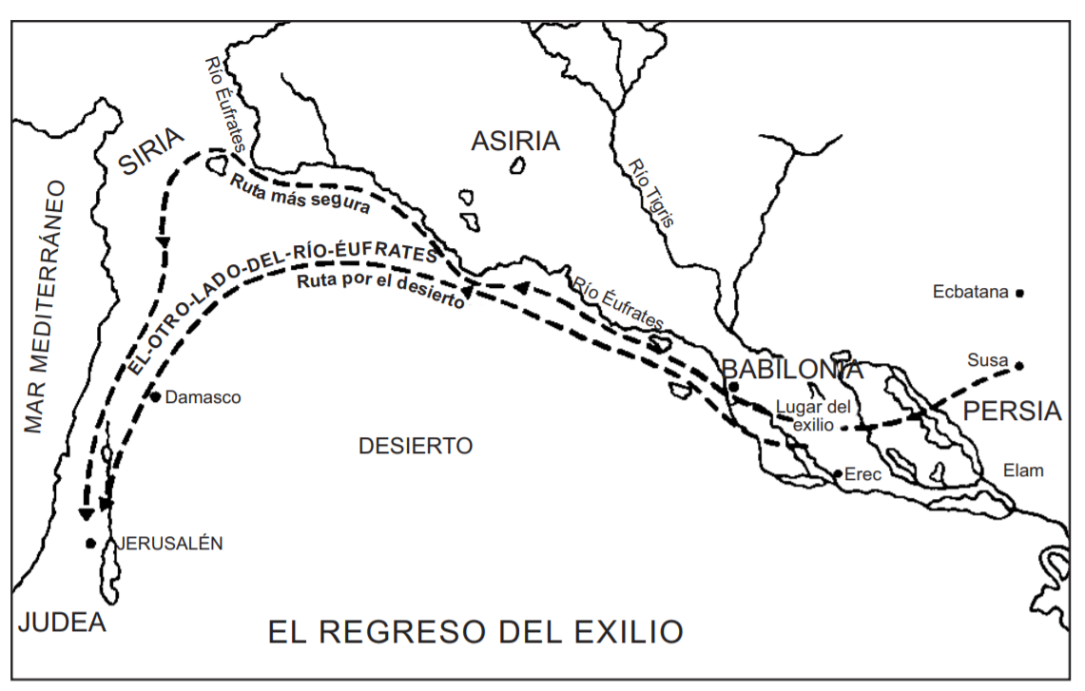
Considerar – Nehemías 1:1-4, 1:11; 2:1-3:2; 4:1-16; 6:15-16
3. ¿Dónde ocurrió esta historia?
Notes:
Empieza la acción en Susa, la capital de Persia (Nehemías 1)
Jerusalén
Son 1600 km entre Susa y Jerusalén

Slide 17
Considerar – Nehemías 1:1-4, 1:11; 2:1-3:2; 4:1-16; 6:15-16
4. ¿Cuándo ocurrió esta historia?
Notes:
Estamos unos años después del regreso y la reforma de Esdras. Esto se podría considerar “La Tercera Ola” de los que regresaron a Jerusalén.
Aproximadamente en el año 444 a.C. cuando Nehemías hizo su viaje
Tardan unos dos años en reconstruir las murallas.

Slide 18
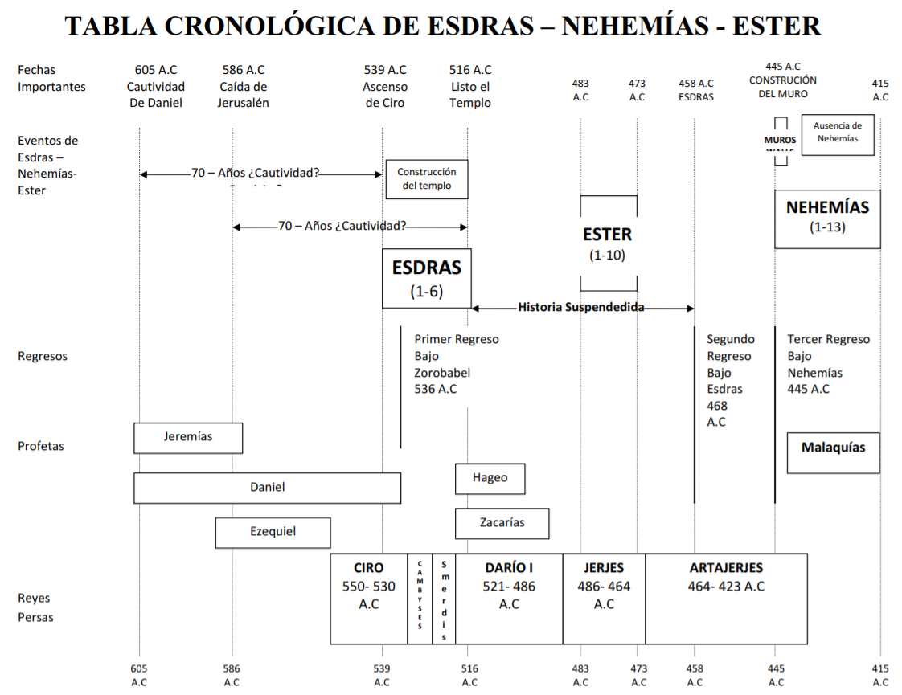
Notes:
De la Biblia Popular

Slide 19
Considerar – Nehemías 1:1-4, 1:11; 2:1-3:2; 4:1-16; 6:15-16
5. ¿Cuál es el problema?
Notes:
Nehemías estaba preocupado por la oposición que sus compatriotas estaban recibiendo de parte de sus enemigos. Los enemigos se burlan de la ciudad.
2:17- Jerusalén está en ruinas. Su muralla fue destruida.
El pueblo no se acuerda de la palabra de Dios.

Slide 20
Considerar – Nehemías 1:1-4, 1:11; 2:1-3:2; 4:1-16; 6:15-16
6. ¿Cuáles eventos ocurrieron en esta historia? Contemos la historia juntos.
Notes:
Deje que cuenten la historia. Solo hay que guiarlos cuando se desvíen, se confunden, o pasan por alto algo de importancia.

Slide 21
Considerar – Nehemías 1:1-4, 1:11; 2:1-3:2; 4:1-16; 6:15-16
7. ¿Se resuelve el problema que mencionamos? ¿Cómo?
Notes:
El rey le da permiso a Nehemías de volver a Jerusalén.
Dios los protege de sus enemigos.
Hay una reconstrucción espiritual durante este tiempo también.

Slide 22
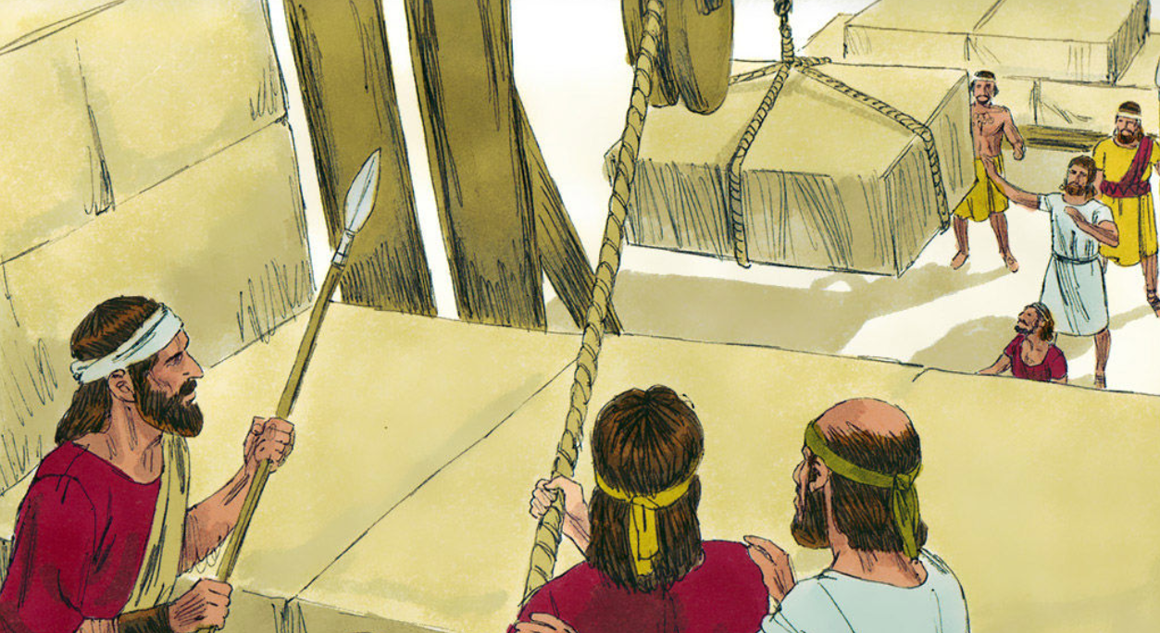
CONSOLIDAR – Nehemías

Slide 23
Consolidar- Nehemías
1. ¿De qué se trata la historia?
Notes:
Durante el regreso del exilio en Babilonia, Nehemías dirigió a los judíos a reconstruir las murallas de Jerusalén y dedicarse nuevamente a la ley de Dios.

Slide 24
Consolidar- Nehemías
2. ¿Qué pecado me enseña a confesar esta historia?
Notes:
Temer y ser cobarde delante de los enemigos de Dios.
Querer evitar la persecución.

Slide 25
Consolidar- Nehemías
3. ¿Dónde veo el amor de Dios en esta historia?
Notes:
Dios levantó hombres para guiar, amonestar y animar a los judíos. Hoy en día él levanta líderes espirituales para guiar, amonestar y animarme a mí. Es puro amor y gracia que Dios los haya puesto en mi vida.
Jesucristo es el mejor líder, el que intercede por su pueblo y los defiende de todo mal y enemigo.

Slide 26
Consolidar- Nehemías
4. ¿Qué me enseña Dios a pedir y hacer por gratitud a él?
Notes:
Orar fervientemente. Por mi pueblo, contra los enemigos de Dios, por mí mismo.
Estar listo para tomar acción.
Confiar en la mano protectora de Dios.

Slide 27
Consolidar- Nehemías
5. ¿Cuándo sería buena situación para compartir este mensaje?
Notes:
Con creyentes bajo ataque. En una capacitación para líderes cristianos.

Slide 28
Tema Importante: El periodo intertestamentario (15 minutos)

Slide 29
El Periodo Intertestamentario
400 a.C. – 5 a.C.
Doce libros ‘apócrifos’
Notes:
El Periodo Intertestamentario:
Al periodo entre el último profeta del Antiguo Testamento (Malaquías) y la llegada de Cristo se le llama, “El Periodo Intertestamentario.” (400 a.C. - 5 a.C.)
En este tiempo se escribieron los doce libros apócrifos. La palabra apócrifo significa "escondido" porque estaban "escondidos" entre los libros del Antiguo y Nuevo Testamento. Todas las iglesias reconocen a los apócrifos como literatura tradicional religiosa judía, pero no todas las iglesias reconocen que esos libros sean iguales a los 39 y 27 libros inspirados del Antiguo y Nuevo Testamento. Son interesantes. Se puede aprender algo de la historia entre el Antiguo y el Nuevo Testamento. No obstante, es evidente que no son libros inspirados. NO SON PALABRA DE DIOS

Slide 30
El Periodo Intertestamentario
Los griegos
Alejandro Magno (336-323 a.C.)
Griego koiné
Los Macabeos y “Janucá”
Los Romanos empiezan a controlar Israel (60 a.C.)
Notes:
Los griegos
Durante este periodo Alejandro Magno y el imperio griego/macedonio derrotó al reino Persa y expandió su imperio. Hasta Israel llegó a estar bajo su control. Su reinado fue de 336 a 323 a.C.
La cultura griega se difundió (helenismo) y el griego koiné (griego común) llegó a ser la lengua internacional. Por consiguiente, el Nuevo Testamento sería escrito en griego.
En 167 a.C. un rey griego profanó el templo de Dios, sacrificando un cerdo allí en el altar a los dioses paganos. Los judíos, bajo el liderazgo de la familia de los Macabeos, pelearon para liberar a Israel. Lograron obtener control de la ciudad de Jerusalén, y purificaron el templo. Desde entonces, los judíos celebran con la fiesta llamada “Janucá.”
Los romanos empezaron a controlar Israel unos 60 años antes del nacimiento de Cristo. (Este tema se tratará en otro curso).

Slide 31
Proyecto Final
Cada quien presentará una historia bíblica a un grupo en su comunidad, utilizando el método de las 4 C.
El texto va a ser: Daniel capítulo 3, “Rescatados del horno de fuego”
Elaborarán su plan, y se lo entregarán al profesor.
Se pide que hagan una grabación del proyecto y se comparta con el Profesor.
Fecha límite:

Slide 32
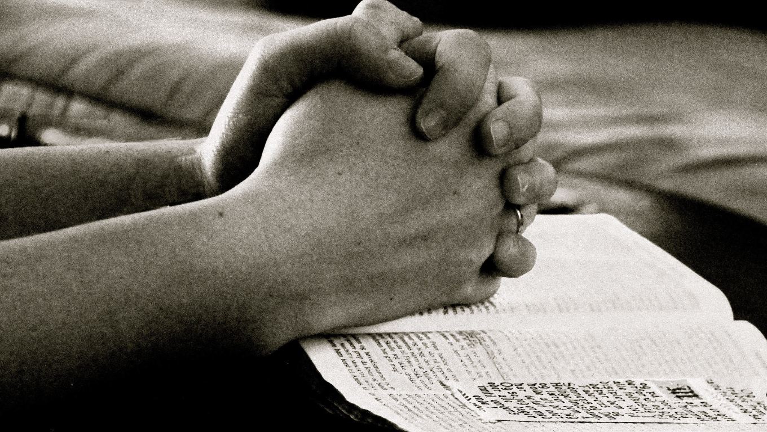
La Oración
Notes:
https://www.pxfuel.com/es/free-photo-jzecj/download/1360x768
Oración de clausura

Slide 33
Notes:
Despedidas y agradecimiento

